Slide 1



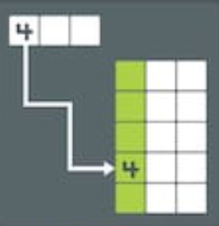
Our Agenda
Hashing
Stacks
Queues
Linked Lists

Slide 2
STACK
Saac Sornchai

Slide 3
Stack
Our Mission
Understand Stack
1
Operation on Stack
2
How to Implement Stack
3

Slide 4
Stack
Our Mission
Understand Stack
1
Operation on Stack
2
How to Implement Stack
3

Slide 5
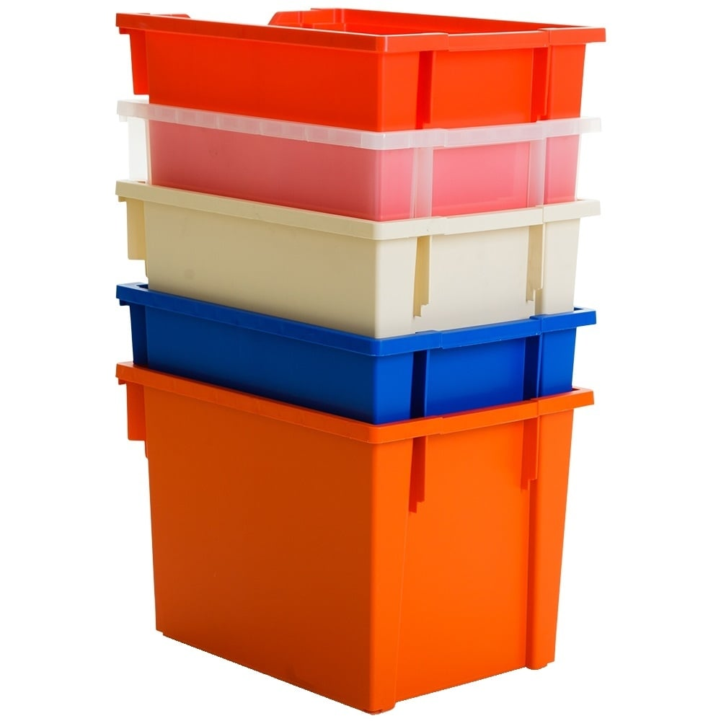
Stack
Top

Slide 6
Stack
Empty Stack
Node

Slide 7
Empty Stack
Top == NULL

Slide 8
Non-Empty Stack
Top

Slide 9
Non-Empty Stack
Top

Slide 10
Non-Empty Stack
Top

Slide 11
Stack
Our Mission
Understand Stack
1
Operation on Stack
2
How to Implement Stack
3

Slide 12
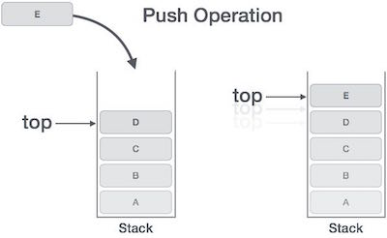
Push
Insert node into stack
https://www.tutorialspoint.com/data_structures_algorithms/images/stack_push_operation.jpg
Notes:
https://www.tutorialspoint.com/data_structures_algorithms/images/stack_push_operation.jpg

Slide 13
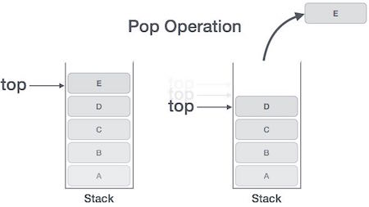
Pop
Remove node from stack
https://www.tutorialspoint.com/data_structures_algorithms/images/stack_pop_operation.jpg
Notes:
https://www.tutorialspoint.com/data_structures_algorithms/images/stack_pop_operation.jpg

Slide 14
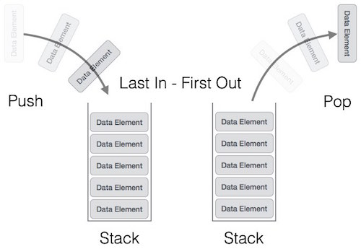
Last In - First Out
เข้าทีหลัง ออกก่อน
https://www.tutorialspoint.com/data_structures_algorithms/images/stack_representation.jpg
Notes:
https://www.tutorialspoint.com/data_structures_algorithms/images/stack_representation.jpg

Slide 15
Stack
Our Mission
Understand Stack
1
Operation on Stack
2
How to Implement Stack
3

Slide 16
Stack
ใช้ Singly Linked List หรือ Doubly Linked List ก็ได้
top ของ Stack คือ head ของ Linked List

Slide 17
Stack
operation Push คือฟังก์ชัน insert_first
เพิ่ม node ที่ตำแหน่ง top เท่านั้น
operation Pop คือฟังก์ชัน remove_first
นำ node ออกจากตำแหน่ง top เท่านั้น
ไม่มีการเรียงลำดับ node

Slide 18

Stack Overflow
ใส่ข้อมูลเกินขนาดของ Stack
Overflow
Pop ข้อมูลจาก Empty Stack
Underflow
https://codepen.io/sonu/pen/oIBGr
Notes:
https://codepen.io/sonu/pen/oIBGr

Slide 19
Stack
Next
Queue

